Slide 1



Slide 2
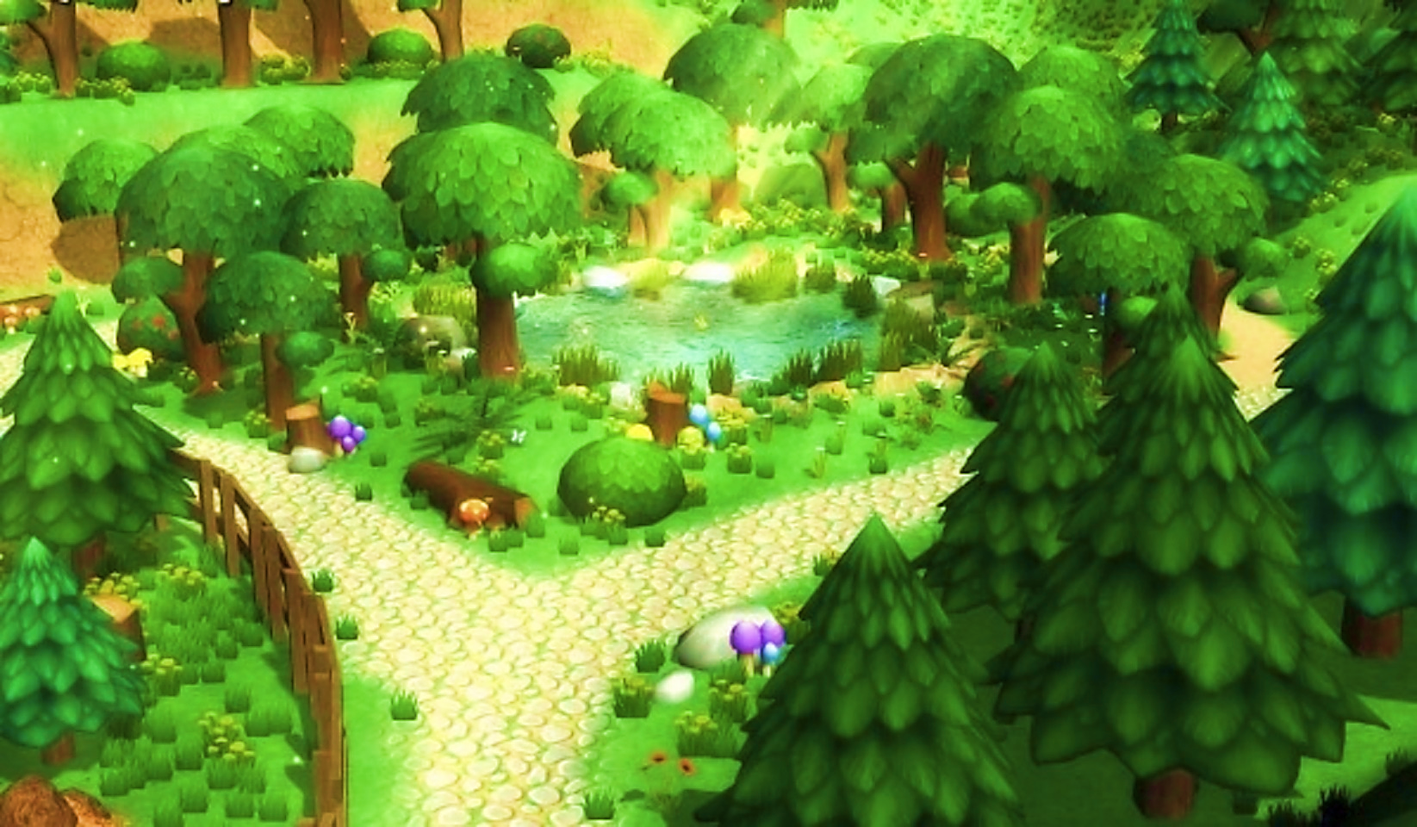





BAY LÊN NÀO

Slide 3
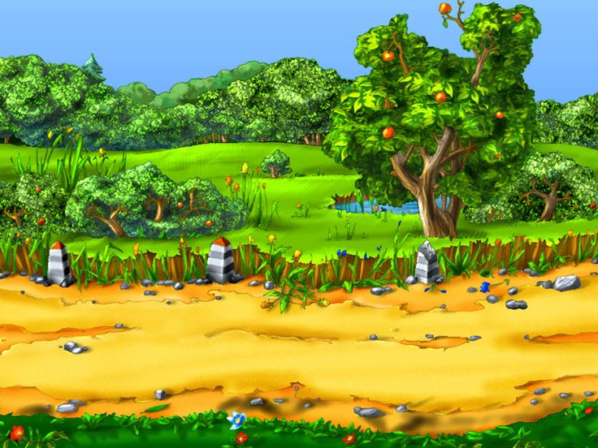



HD Trò chơi: chọn vào tên con vật bất kỳ sau đó trả lời câu hỏi, trả lời song ấn lại vào hình con vật đó để quay lại trò chơi, ấn vào con vật trước đó cho nó bay lên
Ngựa vằn
Tê giác
Khỉ

Slide 4

CÂU 1: Ở chủ đề nhớ ơn thầy cô em đã học bài hát, tác giả bài hát đó là ai
Đáp án câu 1: Bài Những bông hoa những bài ca, tác giả Hoàng Long

Slide 5
CÂU 2: Ở chủ đề Em yêu cuộc sống thanh bình em đã học bài hát, tác giả bài hát đó là ai?
Đáp án câu 2: Bài Ước mơ, nhạc Trung Quốc, lời việt An Hòa

Slide 6
CÂU 2: Cả lớp hát liên khúc 2 bài Những bông hoa những bài ca và bài ƯỚc mơ để khởi động giọng nào

Slide 7


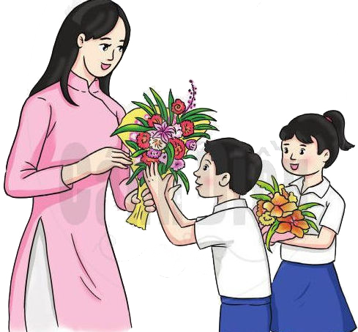
ÂM NHẠC LỚP 5
EM YÊU CUỘC SỐNG THANH BÌNH
TIẾT 14
ÔN TẬP 2 BÀI HÁT: NHỮNG BÔNG HOA NHỮNG BÀI CA, ƯỚC MƠ KẾT HỢP VẬN ĐỘNG

Slide 8

NỘI DUNG: ÔN BÀI HÁT NHỮNG BÔNG HOA NHỮNG BÀI CA
Hát nhẩm bài hát sau đó hát lại bài hát để đúng giai điệu, sắc thái, sửa những chỗ sai…
HĐ: THỰC HÀNH-LUYỆN TẬP

Slide 9

Tổ 1
Tổ 2
Hát câu: 1,3,5
Hát câu: 2,4,6

Slide 10


Hát kết hợp gõ đệm theo nhịp
Câu đầu: Cùng nhau cầm tay đi đến
thăm các thầy các cô
Câu cuối: Chúng em xin tặng các thầy các cô.

Slide 11
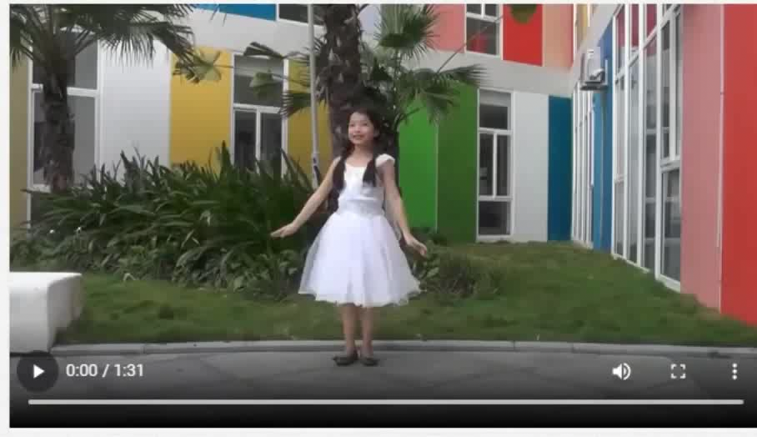
Hát kết hợp vận động

Slide 12


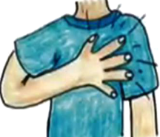
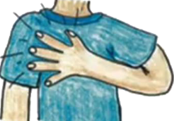


HD tập chậm các động tác sau từ trái qua phải

Slide 13
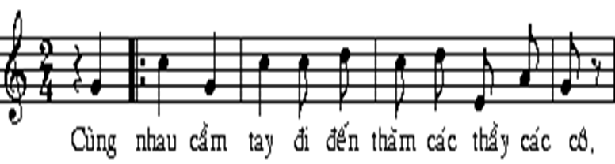



HĐ: THỰC HÀNH-LUYỆN TẬP
Ứng dụng vào bài

Slide 14
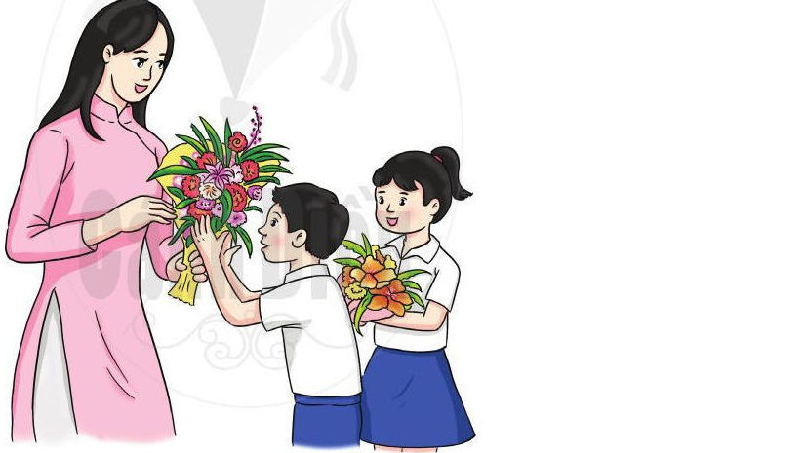
HĐ: VẬN DỤNG-SÁNG TẠO
Hỏi một vài câu hỏi:
Câu 1: Bài hát có sắc thái như thế nào
Câu 2: Nội dung ý nghĩa của bài hát?
Câu 3: Qua bài hát này nhắc nhở các em cần làm gì?

Slide 15

Nội dung ôn bài: ước mơ
HĐ: THỰC HÀNH-LUYỆN TẬP
Hát nhẩm 1 lần sau đó HD ôn hát với các hình thức để hát đúng sắc thái, giai điệu, sửa chỗ hát sai…

Slide 16


Ôn Hát kết hợp gõ đệm theo nhịp chia đôi

Slide 17
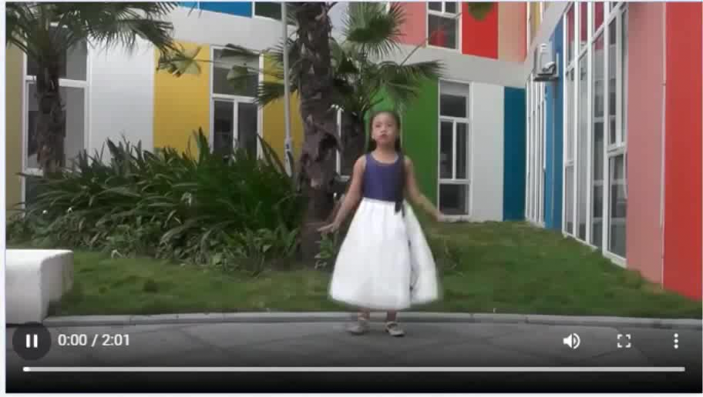
Vận động phụ họa

Slide 18

HD tập chậm các động tác sau từ trái qua phải
HĐ: VẬN DỤNG-SÁNG TẠO

Slide 19
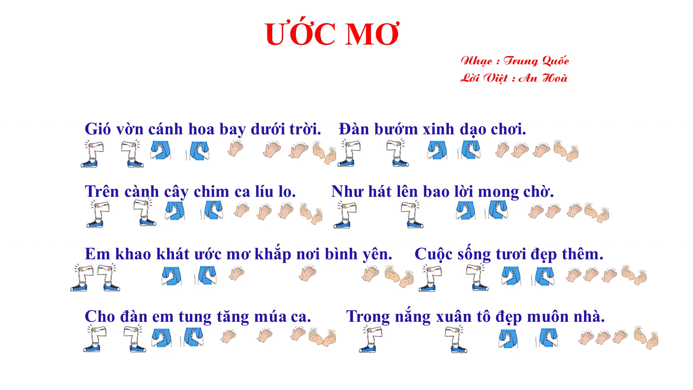
Xem và cùng tập với video

Slide 20
Hỏi lại các câu hỏi về tính chất âm nhạc, nội dung, thái độ

Slide 21

Giáo dục-củng cố-dặn dò

Slide 22


